Slide 1

第一章 大语言模型基础原理与垂直领域应用

Slide 2
该章节主要介绍语言模型的发展简史和大语言模型构建的基础原理。并介绍大语言模型在垂直领域的应用场景。
章节内容
1.使学生初步了解大语言模型的基础原理以及垂直领域的概念。
2.了解大语言模型在古籍处理领域有哪些具体的应用场景。
教学目标

Slide 3
01
语言模型简介
02
语言模型发展史
目 录
03
大语言模型技术原理
CONTENTS
04
大语言模型的应用
05
代码获取与代码运行环境配置

Slide 4
Part.01
语言模型简介

Slide 5
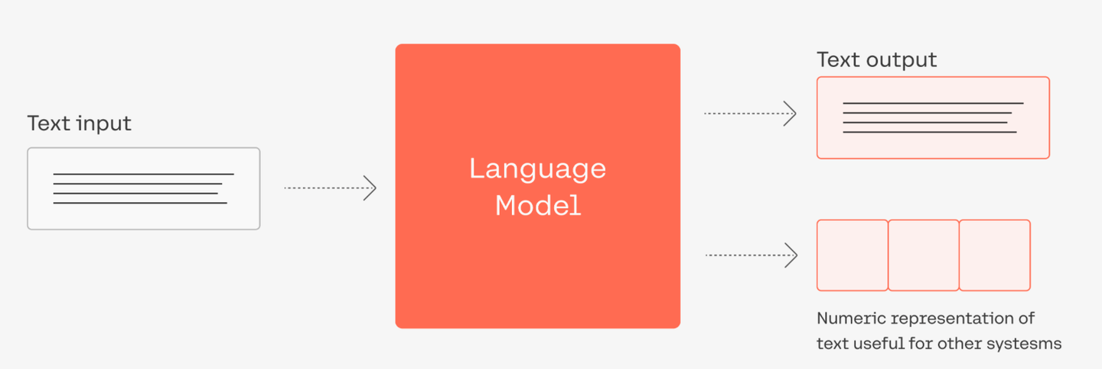
LM简介
LM发展史
LLM技术原理
LLM的应用
代码获取与环境配置
语言模型（Language Model，简称LM）
语言模型是自然语言处理（NLP）领域的核心技术，其主要任务是对自然语言序列进行概率建模
具体来说，语言模型就是用来计算一个句子或者一段文本在某种语言中出现的概率，进而预测生成规律，用于各种NLP任务
在实体识别、机器翻译、文本生成、问答等任务中发挥关键作用

Slide 6
Part.02
语言模型发展史

Slide 7
LM简介
LM发展史
LLM技术原理
LLM的应用
代码获取与环境配置
语言模型发展史的三个关键阶段
01统计语言模型
利用统计学的方法，认为一个字符的出现概率依赖于前面的若干字符，通过计算字符序列的概率分布来预测下一个字符
02神经网络语言模型
通过模拟人类大脑神经元之间的连接来理解复杂的语言结构和语义信息，显著提升了语言模型的性能
03预训练语言模型
首先在大规模的文本数据集上进行预训练，学习通用的特征和知识，再通过微调使模型能够适应不同的下游任务

Slide 8
LM简介
LM发展史
LLM技术原理
LLM的应用
代码获取与环境配置
经典统计语言模型
HMM（隐马尔可夫模型）
N-gram（N元模型）
HMM模型用来描述一个含有隐含未知状态的马尔可夫过程，可以通过观测序列来推测隐藏状态序列及其概率分布。主要用于序列标注任务，例如命名实体识别和词性标注等
优点：结构相对简单、可有效捕捉数据间时序关系
缺点：难以处理长依赖关系、难以处理高维度数据
N-gram模型的基本假设为某一个词语出现的概率只有前面的n-1个词语所决定
优点：简单高效、可解释性强
缺点：缺乏长距离依赖、缺乏语义理解

Slide 9
LM简介
LM发展史
LLM技术原理
LLM的应用
代码获取与环境配置
经典神经网络语言模型
RNN（循环神经网络）
Word2Vec
RNN模型用于处理序列数据的深度学习模型。它通过引入隐藏状态（或称记忆单元），能够将之前时刻的信息保留并影响当前时刻的输出，从而捕捉序列中元素之间的时序依赖关系
优点：强大的序列数据处理能力;灵活性高
缺点：梯度消失与梯度爆炸;训练复杂度高且时间长
Word2Vec是一种基于神经网络的词嵌入模型，能够将文本内容映射到向量空间中，并捕捉词汇间的语义关系
优点：考虑上下文信息、训练速度相对较快等
缺点：忽略词序信息、静态词向量、难以处理未登录词

Slide 10
LM简介
LM发展史
LLM技术原理
LLM的应用
代码获取与环境配置
经典预训练语言模型
BERT系列模型
BERT模型使用大规模文本进行预训练，利用上下文双向信息来构建每个词的语义表示
预训练阶段的两个关键任务：
  MLM（Masked Language Modeling，掩码语言模型）任务随机遮盖输入文本中的部分字符，训练模型根据上下文预测遮盖内容的能力
  NSP（Next Sentence Prediction，下一句预测）任务用于判断两个句子在文本中是否相邻，训练模型学习句间关系的能力
BERT模型的优势：
  双向编码能力能够更全面的理解语义信息
  泛化能力强，通过大规模文本的预训练学习到丰富的通用知识
  结合微调能够专注于不同类型的下游任务

Slide 11
LM简介
LM发展史
LLM技术原理
LLM的应用
代码获取与环境配置
经典预训练语言模型
GPT系列模型
GPT系列模型是由OpenAI开发的一系列生成式预训练语言模型，通过自回归语言建模进行预训练，根据给定之前所有的token，预测下一个token是什么，适合用于文本生成。
ChatGPT模型通过强化学习和人类反馈进行优化，能够生成连续且符合人类偏好的对话内容
优势在于交互性强，具有强大的文本生成能力，能够兼顾对话上下文，生成连贯自然的文本。

Slide 12
Part.03
大语言模型技术原理

Slide 13
LM简介
LM发展史
LLM技术原理
LLM的应用
代码获取与环境配置
指令微调技术
构建数据集
微调过程
任务描述的多样性
指令微调的技术细节
工具使用与智能体
工具使用
智能体
01
02
03
04
05
预训练技术
人类对齐技术
大语言模型强化推理
自回归模型
自编码模型
Seq2Seq LM
奖励模型
强化学习
知识图谱与推理结合
推理训练方法
跨模态推理
推理与上下文理解
信息智能化的应用

Slide 14
LM简介
LM发展史
LLM技术原理
LLM的应用
代码获取与环境配置
预训练技术
01.自回归模型
自回归语言模型通过根据前面的词语预测下一个词的方式来训练，其目标是使模型能够准确地根据上下文预测出正确的下一个词。
02.自编码模型
采用填空任务的形式进行预训练，通过随机遮掩输入序列中的一些单词，要求模型根据上下文预测这些被遮掩的词。例如BERT模型通过MLM和NSP两个任务实现预训练任务。
03. Seq2Seq LM
编码器处理输入序列并将其压缩为上下文向量，即表示整个输入序列的单个向量。然后解码器从上下文向量生成输出序列。

Slide 15
LM简介
LM发展史
LLM技术原理
LLM的应用
代码获取与环境配置
指令微调技术
1
2
3
4
构建数据集
微调过程
任务描述的多样性
指令微调的技术细节
指令微调是一种有效的大语言模型训练方法，能够让模型理解和遵循人类指令来增强其能力和可控性。利用“指令-响应”对的数据集训练模型，使其更好地理解和执行自然语言指令。
指令微调有助于提升模型的泛化能力和任务迁移能力；使模型能够更好地理解和遵循人类指令，输出更符合人类意图的响应；有助于对齐模型的目标与人类的意图，减少模型产生有害、偏见或不符合人类价值观的输出。

Slide 16
LM简介
LM发展史
LLM技术原理
LLM的应用
代码获取与环境配置
指令微调技术
1
2
3
4
构建数据集
指令微调的数据集由人类编写的指令和期望输出组成，强调模型对指令的理解能力
数据集中的每个例子通常包括两部分：
（1）任务的自然语言描述。例如：“请为以下文本生成摘要”
（2）模型基于指令应该产生的输出。例如：“这段文本的摘要是...”
指令可以是针对各种任务的描述，例如文本分类、问答、情感分析、翻译等。数据集可以通过现有 NLP 数据集重构、人工标注数据、合成数据生成等方法构建。

Slide 17
LM简介
LM发展史
LLM技术原理
LLM的应用
代码获取与环境配置
指令微调技术
1
2
3
4
微调过程
原始的大语言模型首先在标准的预训练语料上进行训练，学习通用语言知识和语法结构
模型在指令-响应数据集上进行微调，目标是使模型学习如何根据给定的指令进行任务响应
优化的目标是最大化模型生成正确响应的概率，通过这样的训练，模型逐渐能够理解不同任务的自然语言指令，并生成合适的输出

Slide 18
LM简介
LM发展史
LLM技术原理
LLM的应用
代码获取与环境配置
指令微调技术
1
2
3
4
任务描述的多样性
指令微调的另一个关键点是任务描述的多样性
不同于传统的单一任务训练，指令微调通过引入多样化的任务指令让模型学习如何处理各种不同类型的任务。例如：回答问题、文本生成、翻译、情感分析
通过多种任务指令的训练，模型能够更好地适应不同的应用场景，提升泛化能力

Slide 19
LM简介
LM发展史
LLM技术原理
LLM的应用
代码获取与环境配置
指令微调技术
1
2
3
4
指令微调的技术细节
（1）指令的定义和规范化：为了确保模型能够正确理解并执行任务，指令应当简洁、明确，以减少理解偏差，提高模型在不同任务中的一致性和准确性。
（2）对话式任务和推理任务：一些指令微调不仅限于单一的任务，还扩展到对话式任务或推理任务，要求模型能够理解上下文，并按照指令进行详细的推理过程。
（3）强化学习与指令微调结合： 在某些高级应用中，指令微调与强化学习结合，通过利用人类反馈来进一步微调模型，优化模型的行为。

Slide 20
LM简介
LM发展史
LLM技术原理
LLM的应用
代码获取与环境配置
人类对齐技术
人类对齐技术
人类对齐技术是近年来在大语言模型研究中的重要领域，它主要关注如何确保大语言模型的行为与人类的价值观、意图和期望一致。简单来说，人类对齐技术旨在通过调整模型的行为，使其输出符合人类的价值观、文化和社会规范。由于伦理、价值观的多样性和技术实施的复杂性，如何完美地实现人类对齐仍然是一个挑战。
奖励模型
奖励模型用于评估生成文本的质量，并为优化过程提供反馈。使用人类反馈数据来训练奖励模型，使其能够根据生成文本与人类偏好的匹配程度给予评分。
强化学习
RLHF（Reinforcement Learning from Human Feedback）是目前最常见的对齐方法之一。在RLHF中，人类评估员会评定模型生成的输出，给出奖励信号，或者明确指出哪些输出符合预期，哪些不符合。RLHF是一个迭代过程，模型通过持续的人类反馈不断改进，每次迭代都会使模型的行为更加对齐人类的预期。

Slide 21
LM简介
LM发展史
LLM技术原理
LLM的应用
代码获取与环境配置
工具使用与智能体
工具使用
智能体
工具使用是指将外部API或功能模块集成到大语言模型中，使其能够执行特定的任务。
这些工具可以是天气查询、计算、信息检索等功能，允许模型在生成文本的同时，调用外部资源来增强其能力。
智能体是指能够自主执行任务并根据环境反馈进行调整的系统。
在大语言模型中，智能体可以理解用户输入、选择合适的工具并调用它们，以完成更复杂的任务。
工具使用与智能体技术旨在使大语言模型能与外部世界进行交互，执行具体任务，利用工具来增强其能力，模拟智能体的行为。
通过有效地解析用户意图、选择合适的工具以及整合结果，这一技术显著提升了LLMs在实际应用中的实用性和灵活性，使得模型能够超越传统的语言生成任务，进入到更为广泛和复杂的应用领域。

Slide 22
LM简介
LM发展史
LLM技术原理
LLM的应用
代码获取与环境配置
常见工具
API调用：大语言模型可以被设计成能够调用外部API的智能体，通过HTTP请求与外部系统进行交互
数据库查询：当模型需要访问大量结构化数据时，可以通过数据库查询工具与数据库进行交互
检索增强生成（RAG）工具：结合外部知识库或文档检索系统，辅助智能体访问最新或专业信息，弥补模型训练数据的时效性和覆盖限制。
文档与文件处理： 模型可以使用文件处理工具来分析和理解文档内容，进行结构化数据提取或内容摘要

Slide 23
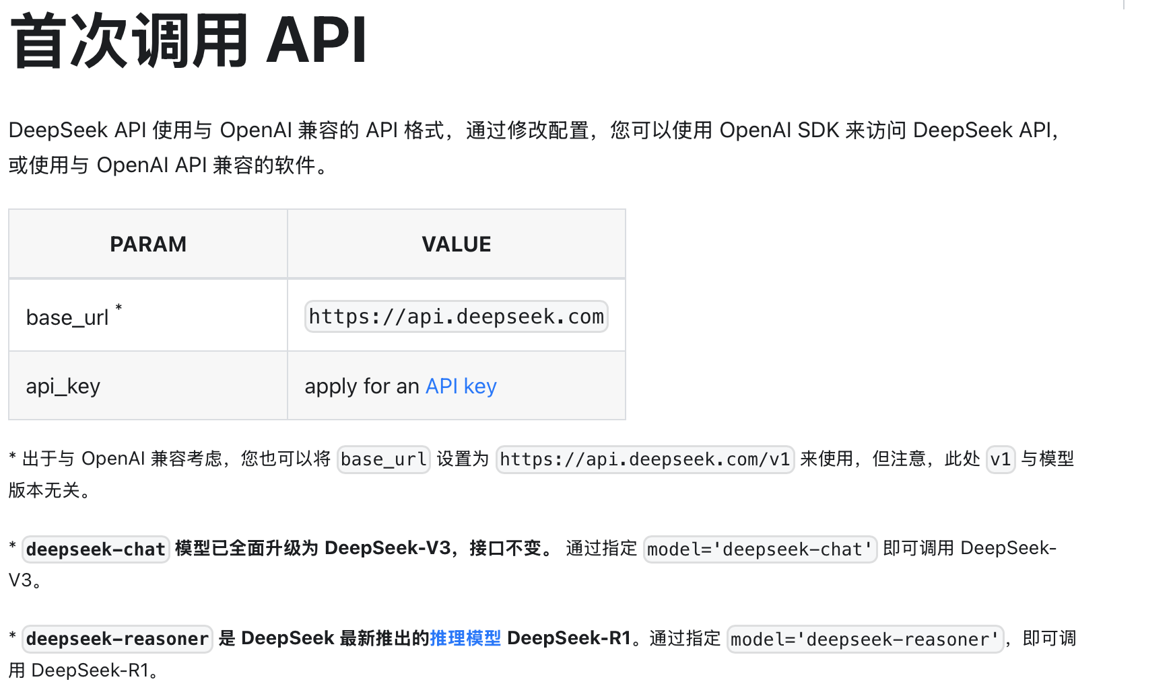
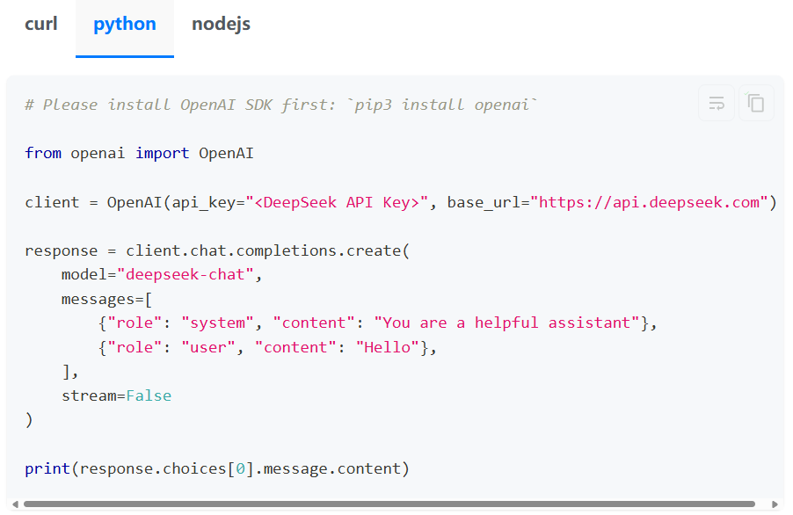
LM简介
LM发展史
LLM技术原理
LLM的应用
代码获取与环境配置
DeepSeek-API调用

Slide 24
LM简介
LM发展史
LLM技术原理
LLM的应用
代码获取与环境配置
智能体处理任务步骤
智能体需要通过各种输入获取外部环境的信息。这些输入可能来自传感器、用户指令、API响应、文本输入等
基于感知到的环境信息，智能体通过推理来做出决策。决策过程可能基于目标导向的规划，或者基于模仿学习、强化学习等技术来调整行为策略
在决策过程中，智能体可能需要调用外部工具来执行某些任务。
最终，智能体会执行相应的操作。在与用户或外部系统的交互过程中，智能体需要具备处理反馈的能力，进行调整、学习，并优化其行为

Slide 25
LM简介
LM发展史
LLM技术原理
LLM的应用
代码获取与环境配置
大语言模型强化推理
推理与上下文理解
强化推理通过增强大语言模型的逻辑分析和信息整合能力，显著提升其在长篇文献中的全局上下文理解能力，尤其是在识别跨章节、跨事件的联系方面。
知识图谱与推理结合
强化推理可以引入更强的上下文记忆，增强模型对跨段落和章节信息的处理能力
推理训练方法
DeepSeek推理模型主要通过强化学习进行训练，跳过了传统的监督微调阶段。但结合监督微调、知识注入和思维链等方法，能更全面地提升模型在古籍理解和推理任务中的表现。
信息智能化的应用
通过将外部知识（如领域知识图谱、规则库、知识库）融入模型，提升其在特定领域推理的准确性和一致性。从而发现历史事件的联系，进行智能分类和关联，提供高效的文献检索和事件分析工具
跨模态推理
跨模态推理是指大语言模型或其他智能系统通过整合和分析多种模态的数据（如文本、图像、音频、视频等），进行综合推理以完成复杂任务。

Slide 26
Part.04
大语言模型的应用

Slide 27
LM简介
LM发展史
LLM技术原理
LLM的应用
代码获取与环境配置
通用领域
自然语言理解与生成
信息检索与知识问答
辅助办公任务
利用大模型对自然语言的理解能力，能将其用于文本阅读、文本摘要、内容创作等多种自然语言处理任务
大模型能够高效快速的从大量文本中提取信息，将其整合为人类便于阅读和理解的内容
大模型能够辅助完成文档编写、数据分析及会议记录等办公任务，提升办公效率
01
02
03

Slide 28
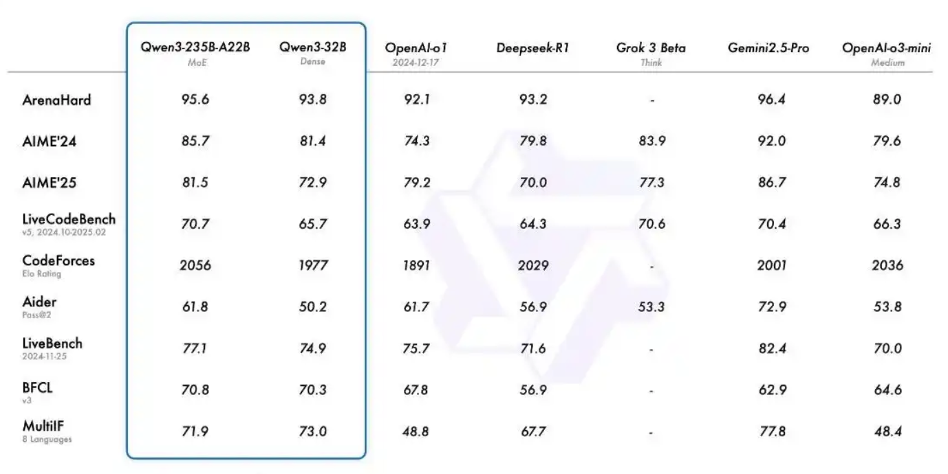
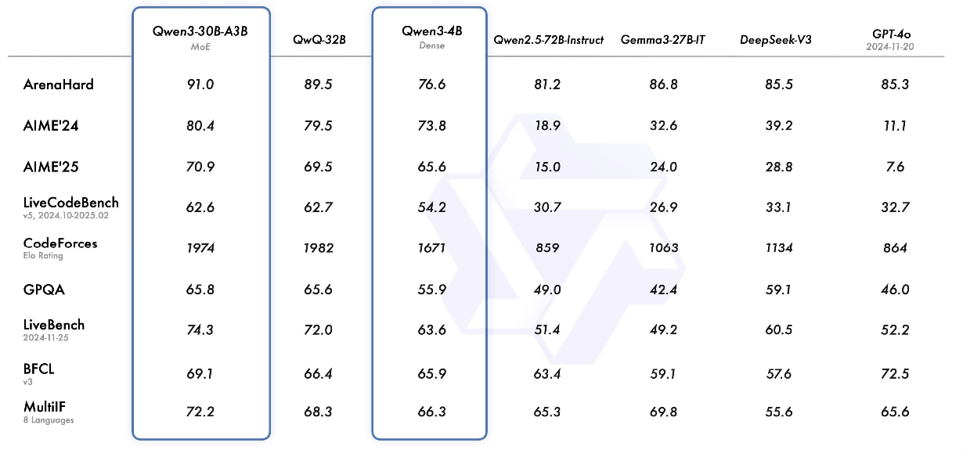
LM简介
LM发展史
LLM技术原理
LLM的应用
代码获取与环境配置
Qwen3
Qwen3性能表现

Slide 29
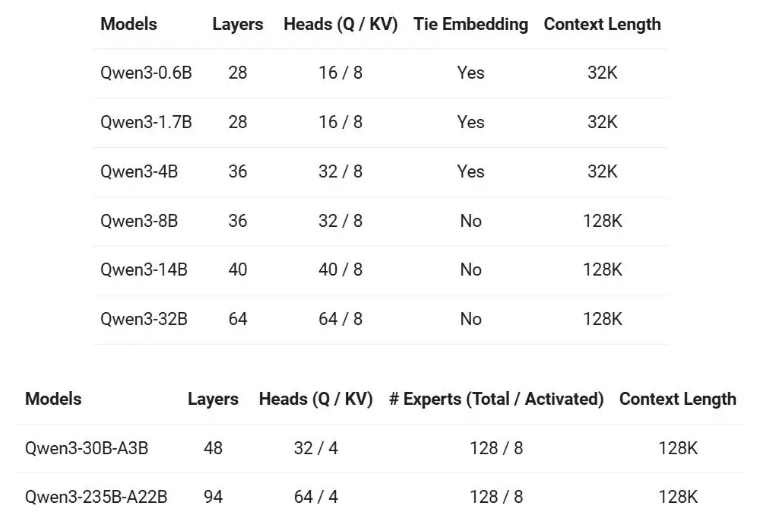
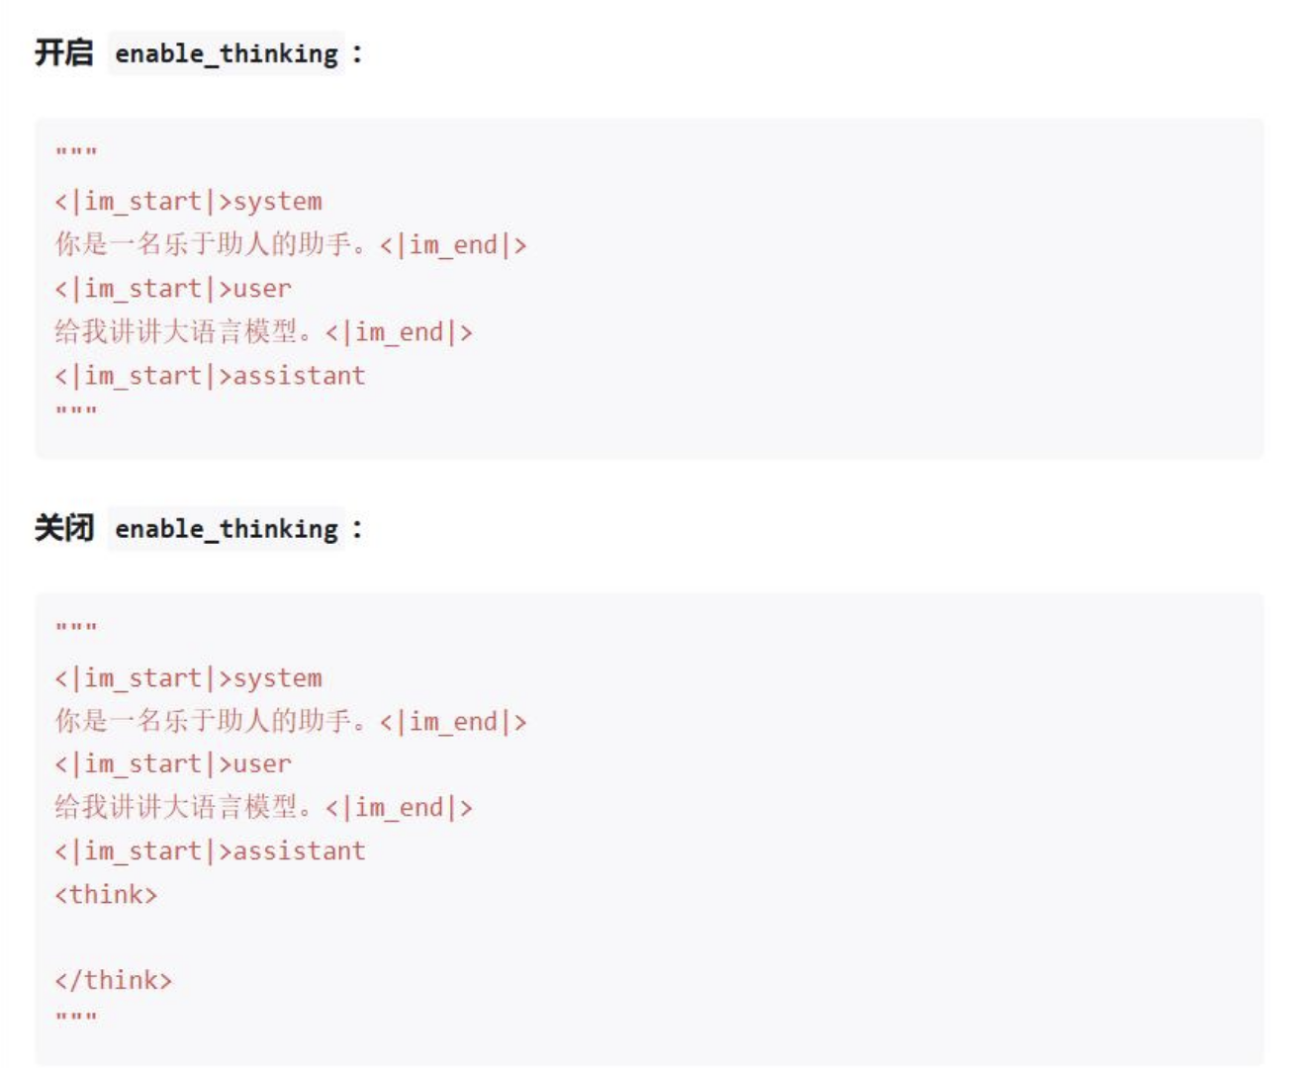
LM简介
LM发展史
LLM技术原理
LLM的应用
代码获取与环境配置
Qwen3
Qwen3参数规模
推理模版

Slide 30
LM简介
LM发展史
LLM技术原理
LLM的应用
代码获取与环境配置
垂直领域
医学领域
法律领域
金融领域
古籍领域
扁鹊、华佗、神农等
具备诊断能力，对话丝滑，提升模型在医学方面的知识与回答医学咨询的能力
ChatLaw、HanFei、LaWGPT等
帮助解决法律问题，提升了模型对法律内容的理解和执行能力
Cornucopia (聚宝盆）、XuanYuan (轩辕）等
提高了Llama在金融领域的问答效果，可应用于金融新闻自动化、市场
分析报告
Xunzi、AI太炎等
可用于古籍智能处理与研究，功能包括：智能标引、信息抽取、诗歌生成等
01
02
03
04

Slide 31
LM简介
LM发展史
LLM技术原理
LLM的应用
代码获取与环境配置
古籍研究通常涉及大量的文本分析、信息提取和知识整合工作。
  传统方法依赖于人工，效率低下且容易出现错误；
  古文中使用的词汇、句式和语法结构难以理解；
  且古籍数量庞大，缺乏系统化的数字化管理。
大模型在古籍处理领域的应用。
  古籍文本数字化与高精度识别，使用多模态模型处理扫描图像；
  古籍内容翻译与语义解析；
  古籍知识挖掘与知识图谱构建。

Slide 32
LM简介
LM发展史
LLM技术原理
LLM的应用
代码获取与环境配置
信息抽取
信息抽取：旨在从非结构化或半结构化文本中识别出结构化的信息。这对于古籍研究尤为重要，因为古籍中的信息往往分散且难以获取；古籍中的关键信息很多时候是省略的。
LLMs通过捕捉任务间的相互依赖关系，并通过指导性提示实现的效果。在命名实体识别（NER）、关系抽取（RE）和事件抽取（EE）等单个IE任务中表现出色。
LLMs不仅可以通过微调从IE训练数据中学习，还可以在少样本甚至零样本的情况下，仅依靠上下文示例或指令来提取信息。
大语言模型能够快速处理大量文本数据，显著降低人工整理和分析的工作量。使其在理解和提取古籍信息时显著提升信息抽取的准确性

Slide 33
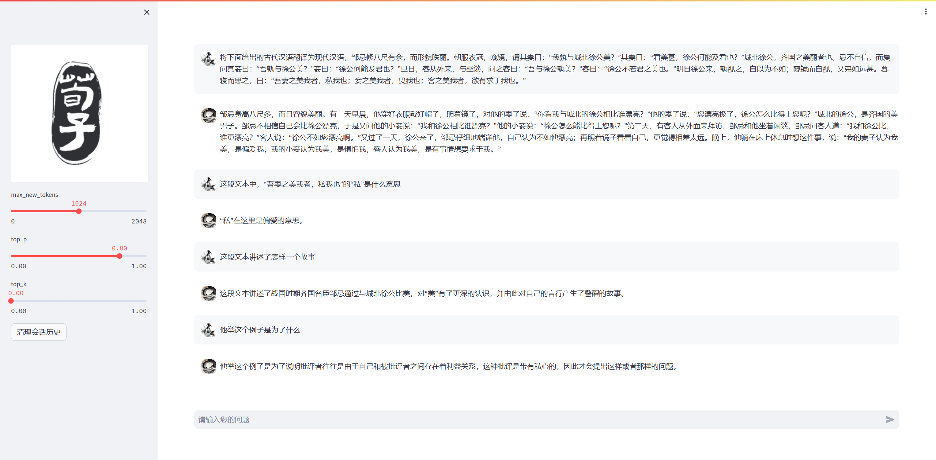
LM简介
LM发展史
LLM技术原理
LLM的应用
代码获取与环境配置

Slide 34
LM简介
LM发展史
LLM技术原理
LLM的应用
代码获取与环境配置
语法标注
大语言模型在古籍处理中的语法标注应用，主要体现在词法分析、自动分词和词性标注等方面。在古籍研究中，准确的语法标注对于后续的信息提取、翻译和文本分析至关重要
通过大规模文本预训练，学习词语的上下文依赖关系，具备处理复杂语言结构的能力。在语法标注任务中，只需少量标注数据微调即可获得较高精度。相比传统HMM、CRF等方法，LLMs能够理解长距离依赖关系
通过准确的语法标注可以进行更深入的文本分析，如通过识别名词、动词、介词等词性，帮助识别主谓宾等语法结构，实现事件元素抽取、有助于限定实体类型和边界等，从而推动古籍研究的新进展。

Slide 35
LM简介
LM发展史
LLM技术原理
LLM的应用
代码获取与环境配置
语内翻译与语际翻译
语内翻译：同一语言内部的翻译（如古汉语和现代汉语）
语际翻译：不同语言之间的翻译（如古汉语和英语）
大语言模型能够将古文文本自动翻译成现代汉语、英语、法语等语言。这一过程涉及对古文中复杂句式和词汇的理解，模型通过训练能够识别古汉语的词义及其在特定上下文中的用法，从而生成准确且流畅的翻译内容。

Slide 36
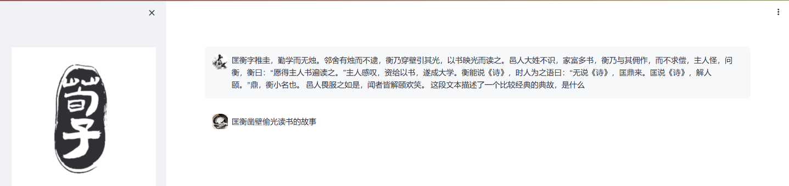
LM简介
LM发展史
LLM技术原理
LLM的应用
代码获取与环境配置
文献总结与标引
文献标引：文献标引是一种对文献内容进行主题分析和分类的技术，目的是为文献建立规范的主题标签或标识，使用户能够通过主题词或分类号快速检索相关文献。
模型通过分析输入的古籍文本，提取关键信息，如主要观点、事件和人物等，基于提取信息生成简洁的文本摘要，确保保留原文的重要内容和结构。
结合外部文献数据库的检索功能，LLM可以先检索相关文献，再基于检索结果进行内容生成和标引，提高信息的准确性和覆盖面。通过设计统一的输出格式（如JSON、XML），LLM能够将文献中的关键信息（作者、机构、关键词、主题分类等）结构化提取，方便后续的文献管理和索引

Slide 37
LM简介
LM发展史
LLM技术原理
LLM的应用
代码获取与环境配置
智能问答
大语言模型通过大规模无监督预训练，学习语言的内在规律，具备强大的语义表示和复杂推理能力，能够理解多样化的问句，并生成符合上下文的精准答案。
大语言模型能够理解用户提出的问题，并根据上下文进行意图判断。根据问题类型，从古籍数据库中提取相关信息，确保回答的准确性
利用参数高效微调策略，快速适配特定垂直领域需求，提高模型在专业问答中的表现，同时降低计算资源消耗。通过设计合理的提示语，引导模型聚焦问题核心，扩展模型对复杂、多步推理问题的处理能力，提升问答效果和生成内容的可控性

Slide 38
LM简介
LM发展史
LLM技术原理
LLM的应用
代码获取与环境配置
多模态任务
多模态模型通常结合语言模型与视觉/音频模型。通过跨模态注意力机制或模态融合模块，实现不同模态信息的整合。
利用计算机视觉技术，模型能够识别古籍中的插图、书法等
模型可以进行语音识别，将其转化为可编辑文本，并进行分析
PaliGemma、MiniCPM-V、Florence-2、Qwen-VL-Chat、Yi-VL、DeepSeek-VL、InternVL等模型通过将先进的视觉编码器与大语言模型结合，实现了图像和文本的高效协同处理，支持从图像描述到复杂推理的多种任务。

Slide 39
LM简介
LM发展史
LLM技术原理
LLM的应用
代码获取与环境配置
古籍推理
古籍内容的深度理解与推理：通过大语言模型对古籍文本的解析，模型可以推理出人物之间的关系，在历史事件中的角色及作用，揭示事件之间的关联
知识图谱推理：大语言模型能够从古籍文本中提取出人物、事件、时间等实体，并通过强化推理，构建一个具有因果关系和时序顺序的历史知识图谱。
隐性信息挖掘与推理：古籍的语言结构复杂，且存在较多模糊、隐含的语义信息。大语言模型可以通过推理技术，识别文中的隐性信息。
多模态推理与图文结合：许多古籍包含插图、地图等辅助信息。大语言模型在进行古籍推理时可以将图像信息与文本内容相结合，进行跨模态推理。

Slide 40
Part.05
代码获取与代码运行环境配置

Slide 41
LM简介
LM发展史
LLM技术原理
LLM的应用
代码获取与环境配置
本书代码运行环境
本书代码可以使用Visual Studio Code（以下简称Vscode）或PyCharm两个软件运行
本节分别演示两种软件下运行模型的前置准备

